Slide 1
«Система защиты авторства материалов образовательных курсов на онлайн-платформах»
Ванин Дмитрий Михайлович

Slide 2
Введение
После покупки злоумышленник может совершить незаконное копирование
В блоге онлайн школы «Dr. Study» продемонстрирован явный запрос на решение проблемы кражи материалов курсов
С 2020 года растёт популярность запроса «слив курса» в поисковой системе Google

Slide 3
Целевая аудитория
Составители курсов, размещающие материалы на платформах в сети Интернет

Slide 4
Проблема
Проблема идентификации субъекта, совершившего незаконное копирование материалов курса: текста и изображений.

Slide 5
Аналоги
Система watermark платформы GetCourse
Steghide

Slide 6
Целевая аудитория
Авторы курсов, распространяющие свои материалы в сети Интернет

Slide 7
Цель
Создание системы защиты авторства материалов, в виде расширения, предназначенного для использования с LMS

Slide 8
Задачи
Обеспечение обнаружения копирования текстовой информации
Обеспечение обнаружения копирования растровых изображений

Slide 9
Используемые материалы
Язык программирования python
Чёткий синтаксис
Популярный
Библиотека pillow для обработки изображений
Достаточный функционал
Активная поддержка

Slide 10
Этапы работы над проектом
Разработка алгоритмов, исполняющих задачи
Реализация алгоритмов
Создание расширения для LMS Moodle
Написание пользовательской документации
Проведение функционального тестирования
Проведение пользовательского тестирования

Slide 11
Тестирование
Функциональное
Запуск реализации алгоритма на определённых данных и сверка результата с ожидаемым
Пользовательское
Группа, сформированная из целевой аудитории, опробует проект, после чего даст обратную связь

Slide 12
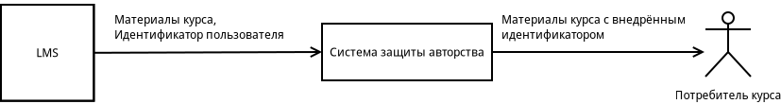
Схема работы ПО

Slide 13
Алгоритм для текста
В текст внедряются символы, идентичные по форме с оригинальными, но при этом имеющие другое значение в таблице символов Unicode
Для каждого текста составляется словарь синонимов для союзов, существительных и прилагательных
С помощью n-ичного кода (от 2 до 16) происходит кодирование подписанного идентификатора в тексте, с алфавитом на основе символов из первого пункта
С помощью n-ичного кода (от 2 до 16) происходит кодирование подписанного идентификатора в тексте, с алфавитом на основе синонимов из второго пункта

Slide 14
Алгоритм для растровых изображений
Подписанный идентификатор пользователя записывается в наименее значащие биты цветов картинки
Изображение разбивается на области 4x4, 8x8 16x16, области, в которых сплошное заполнение не менее 70%, заменяются штриховкой.
Новая заливка представляет собой разную штриховку, с помощью которой n-ичным кодом кодируется подписанный идентификатор пользователям

Slide 15
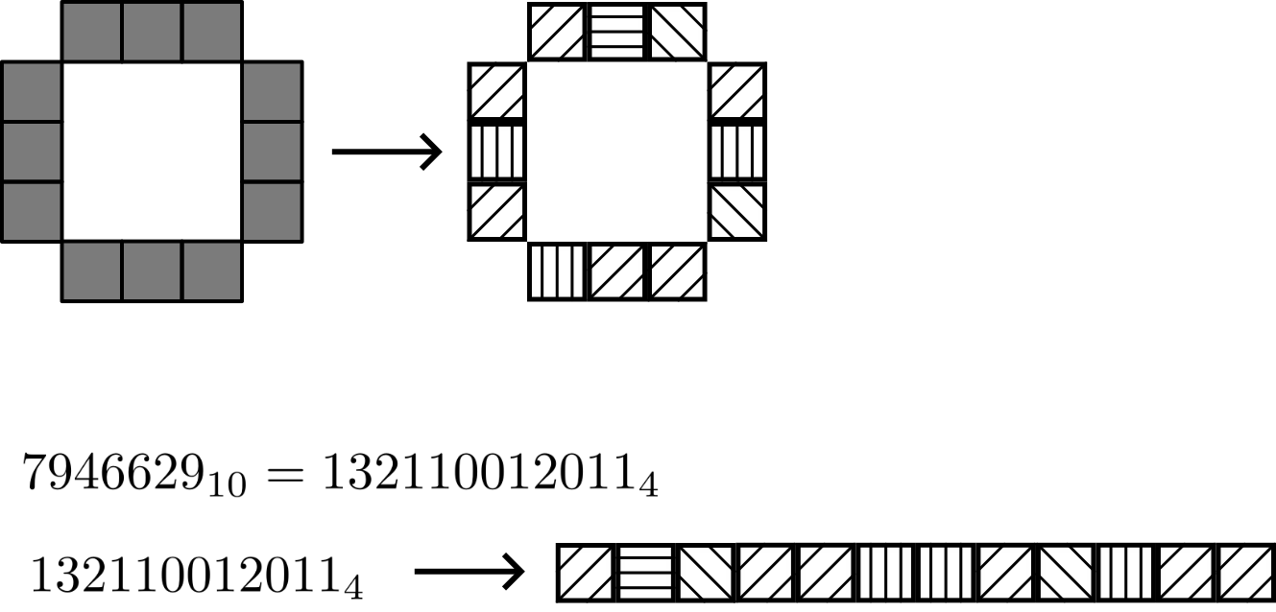
Демонстрация алгоритма

Slide 16
Вывод
Проект решит проблему идентификации пользователей, совершающих незаконное копирование, не требуя при этом значительных ресурсов и проведения дополнительных мероприятий.
Так как происходит подпись идентификатора ЭЦП по ГОСТ 34.10-2018, по статье 6 ФЗ «Об электронной подписи» от 06.04.2011 N 63-ФЗ идентификатор пользователя может быть признан сведением о правонарушителе, после чего злоумышленник может быть наказан по статье 1301 ГК РФ.

Slide 17
Использованные источники
Dr Study ищет решение для обеспечения конфиденциальности своих курсов URL // Dr Study: http://dr-study.online/blog.php (Дата обращения: 07.02.2024)
Статистика по запросу «слив курса» // Google Trends: https://trends.google.com/trends/explore?date=all&geo=RU&q=%D1%81%D0%BB%D0%B8%D0%B2%20%D0%BA%D1%83%D1%80%D1%81%D0%B0&hl=en (Дата обращения: 07.02.2024)

Slide 18
Спасибо за внимание!
Готов ответить на ваши вопросы

